Slide 1



BÀI 48
at ăt ât

Slide 2
01
NHẬN BIẾT

Slide 3
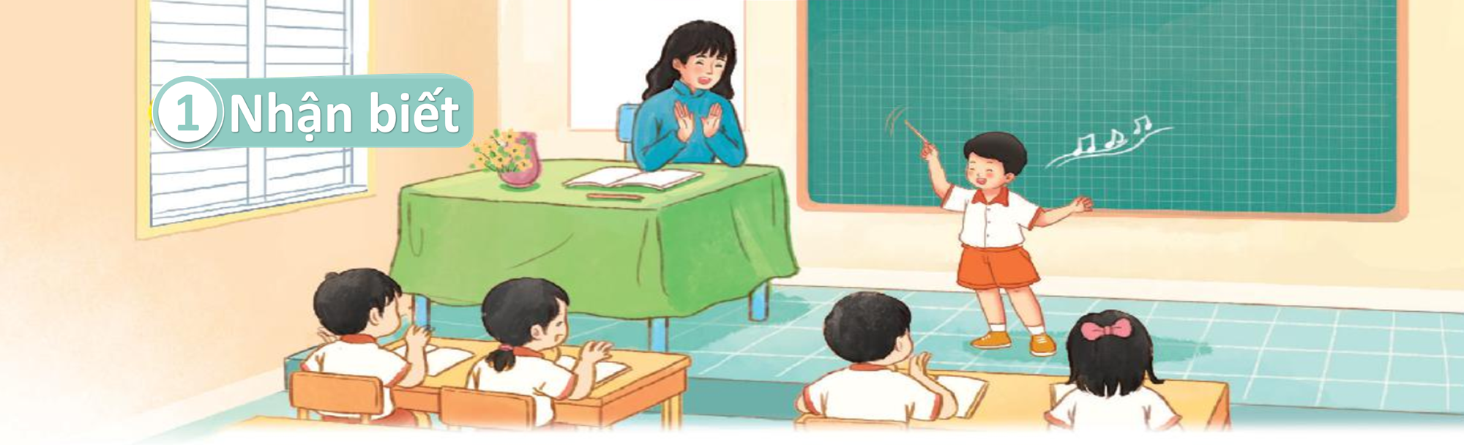
ât
at
Nam bắt nhịp cho tất cả các bạn hát.
ăt

Slide 4
02
ĐỌC

Slide 5
02
Đọc
at
ăt
ât
h
at
hát
at

Slide 6
02
Đọc
bát
lạt
at
at
sắt
gặt
ăt
ăt
đất
gật
ât
ât

Slide 7


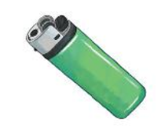
02
Đọc
bãi cát
mặt trời
bật lửa
at
ăt
ât

Slide 8
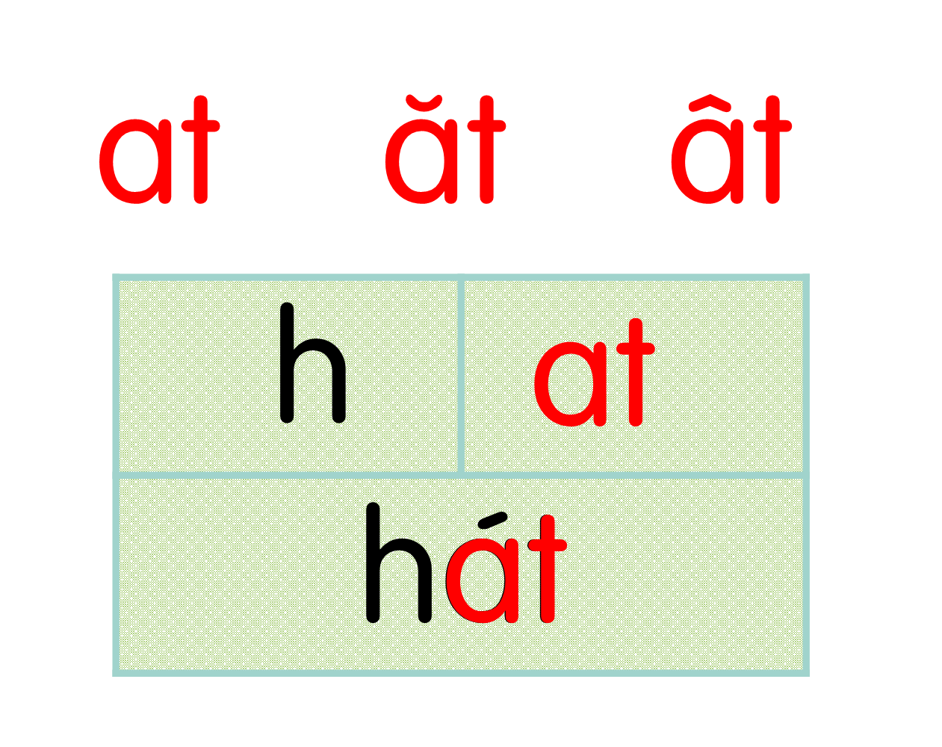
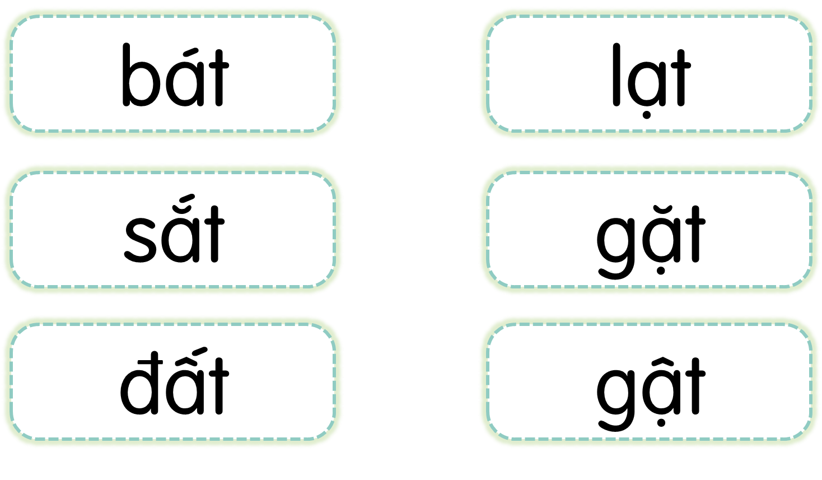
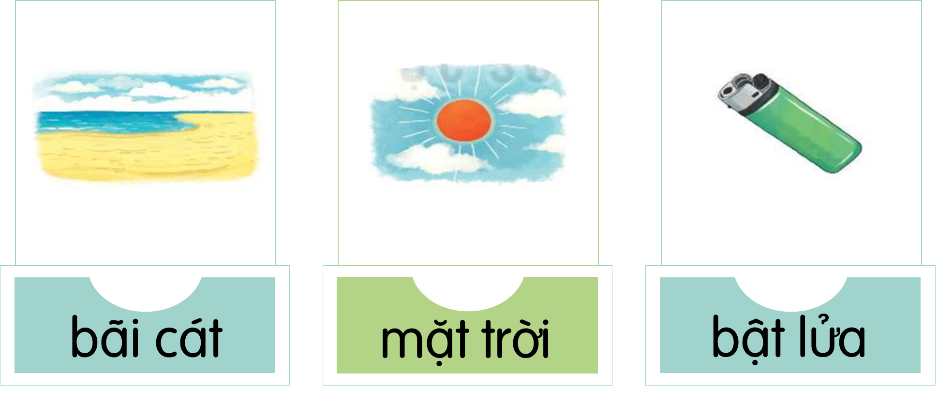
02
Đọc

Slide 9
03
VIẾT

Slide 10
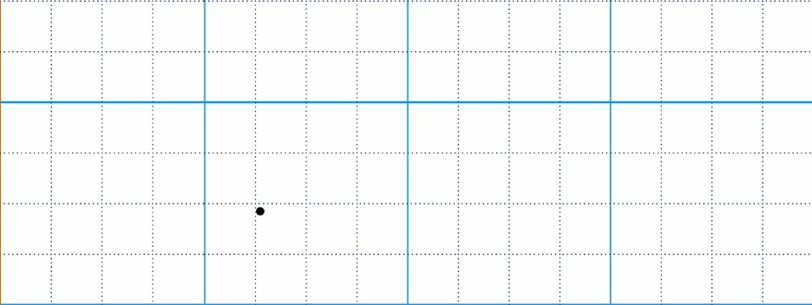
03
Viết

Slide 11
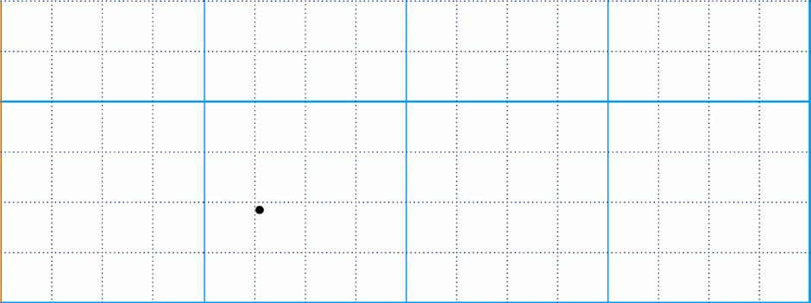
03
Viết

Slide 12
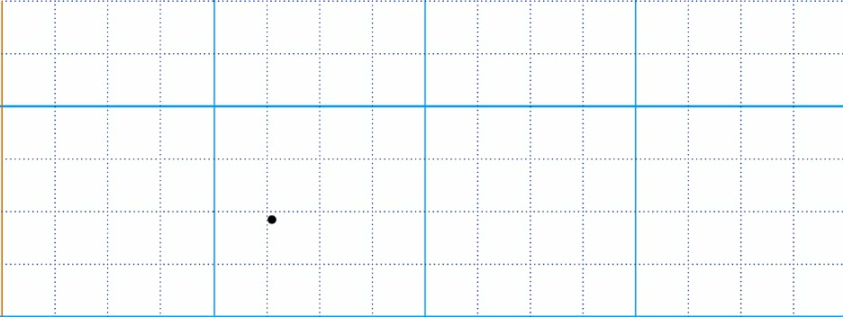
03
Viết

Slide 13
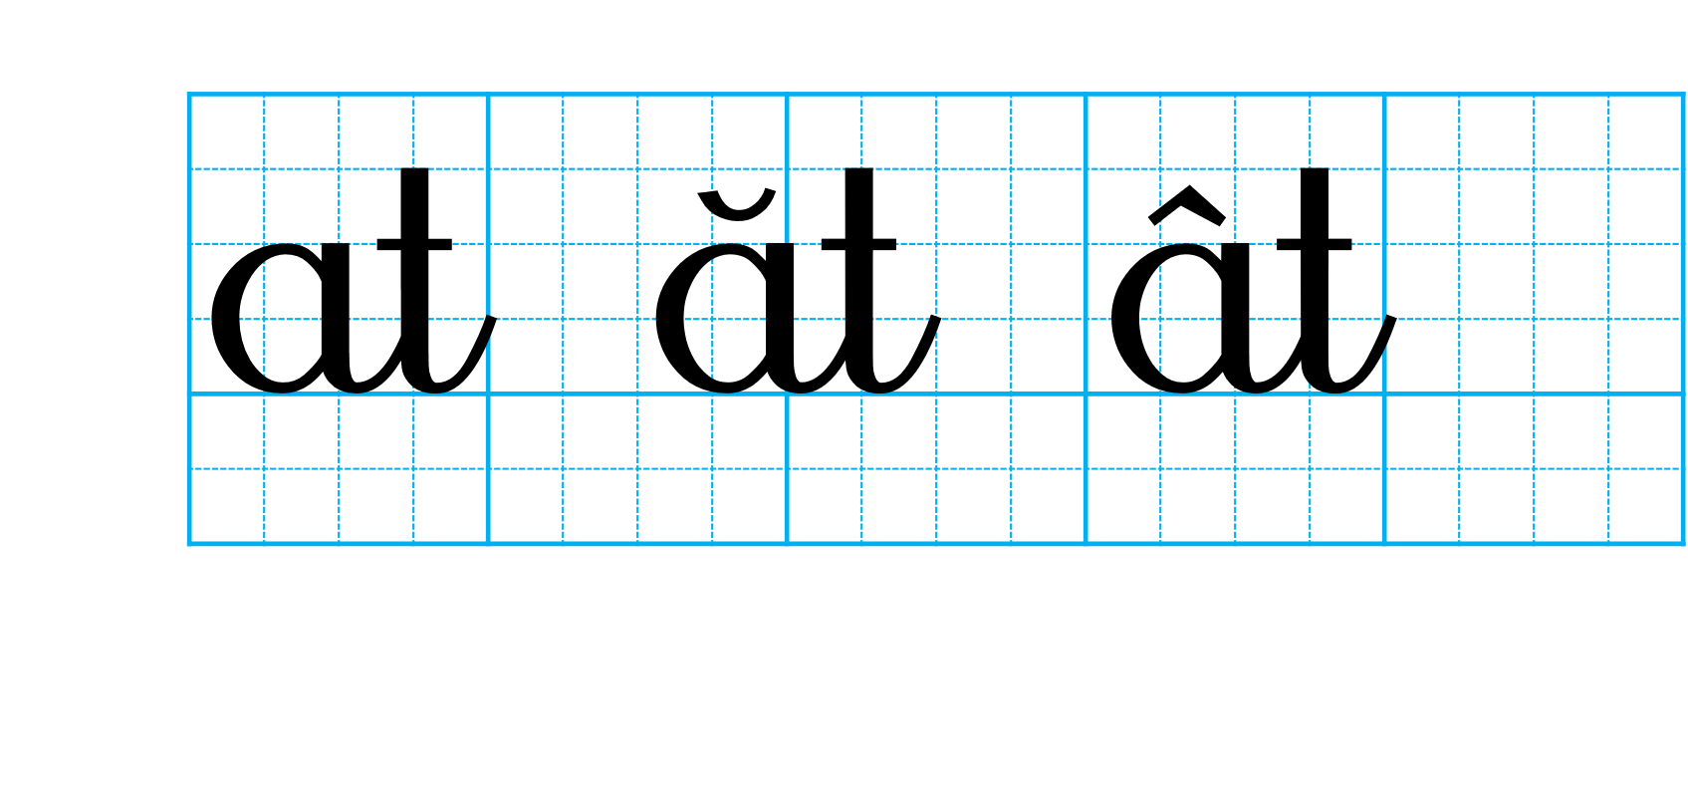
03
Viết

Slide 14
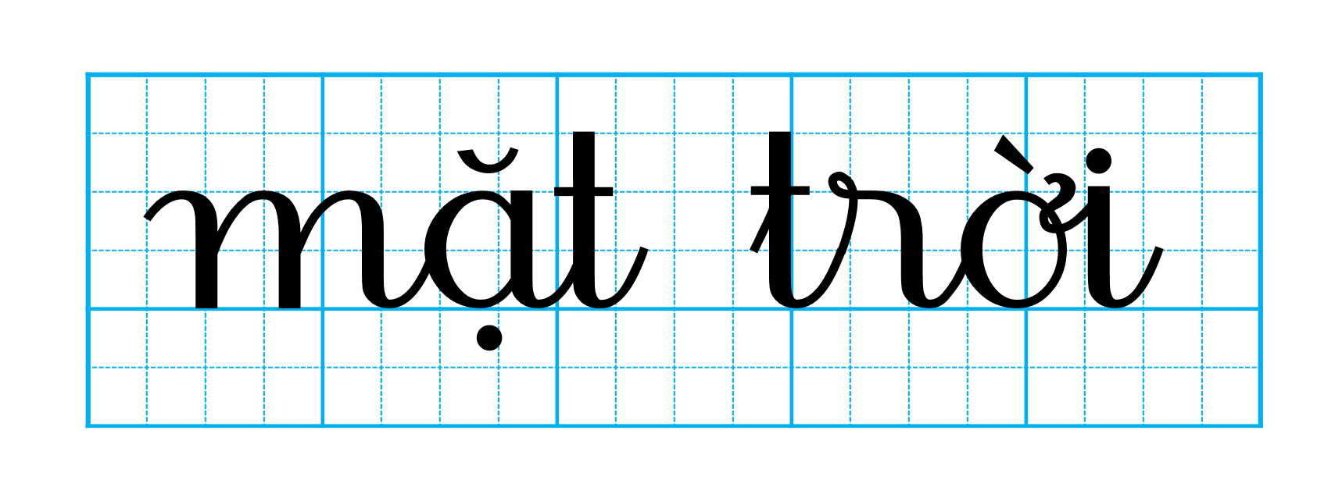
03
Viết

Slide 15
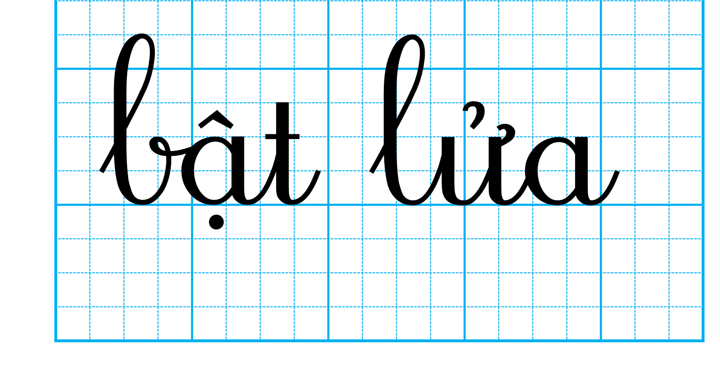
03
Viết

Slide 16
04
ĐỌC

Slide 17
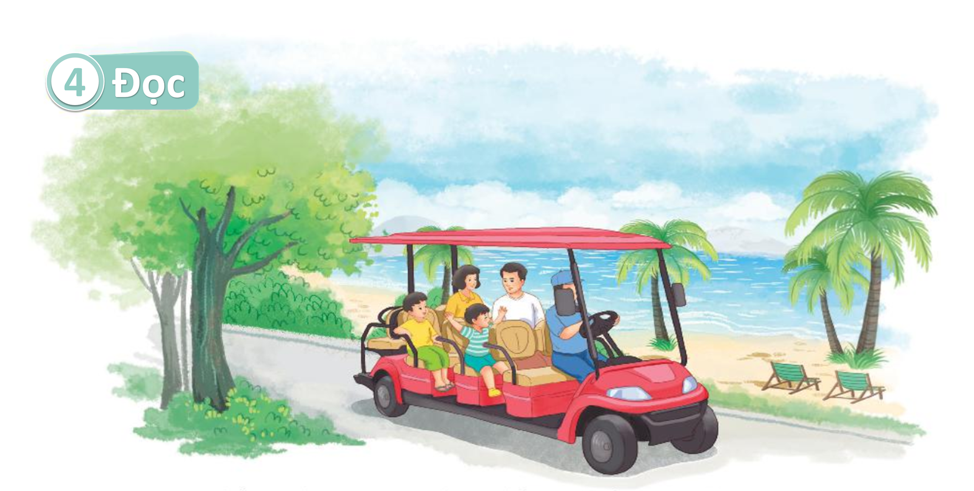

Slide 18
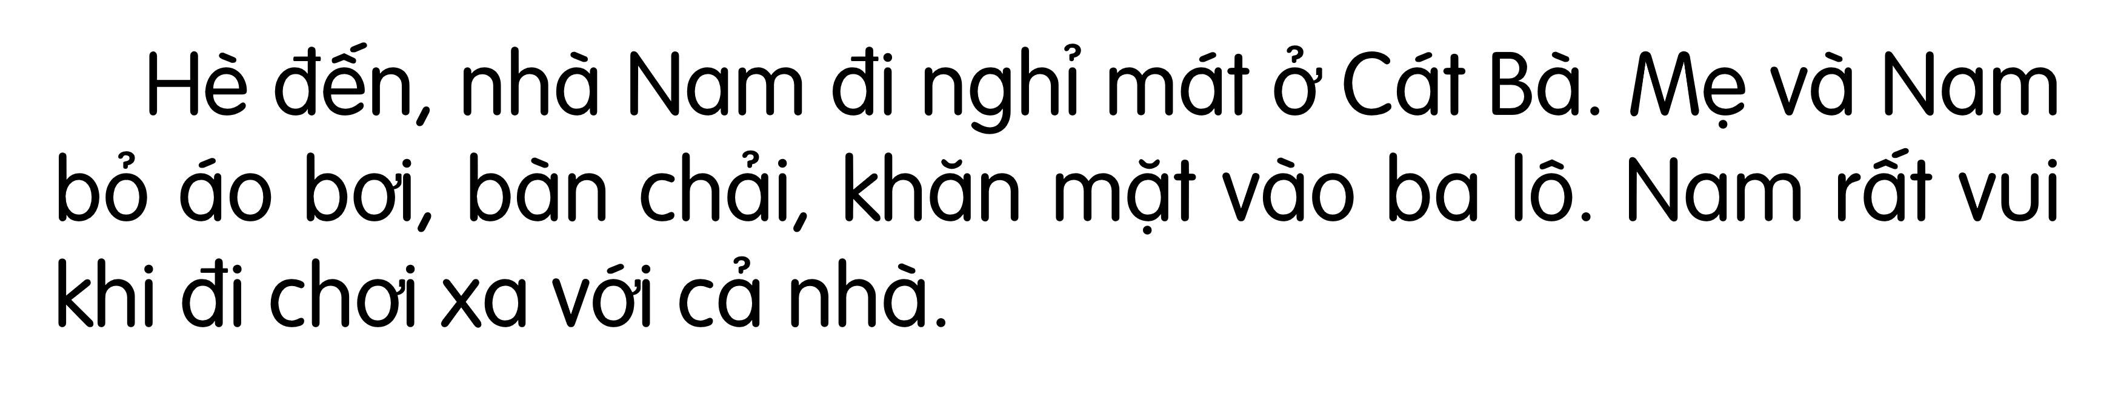

Slide 19
05
NÓI

Slide 20
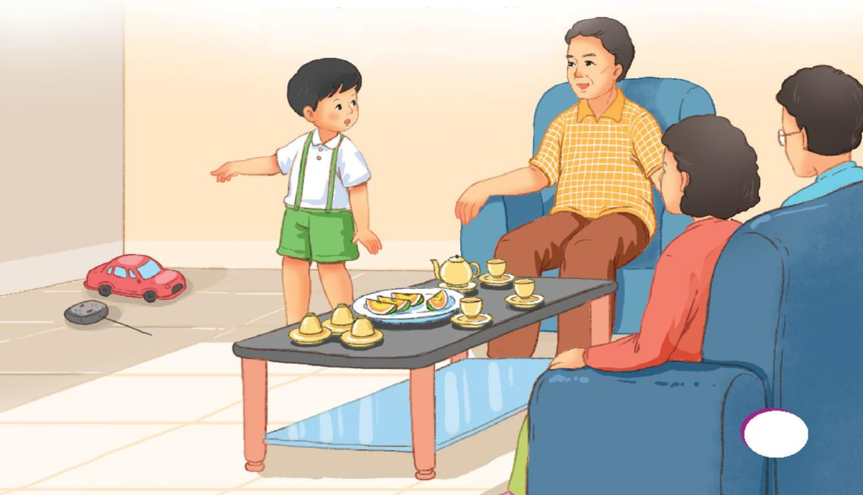
05
Nói
Xin phép

Slide 21
Củng cố bài học

